Slide 1
Indicaciones para la producción
DI_CF1_Introduccion

Slide 2
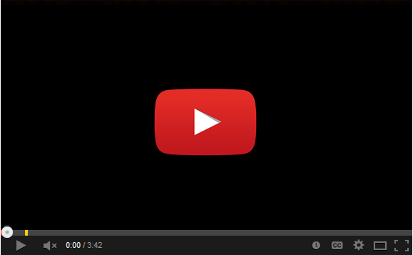
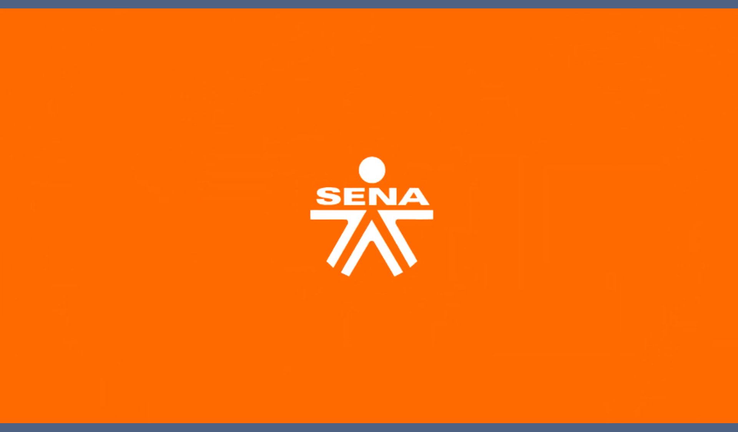
Indicaciones para la producción
Video Motion Graphics + Voz en off: a medida que la voz en off narra, se mostrarán los textos y material visual correspondiente.
Intro: suena música apropiada, se muestran (con las animaciones que producción considere y tenga al alcance) el logo institucional, el nombre del programa y el título: Introducción.
Introducción

Slide 3
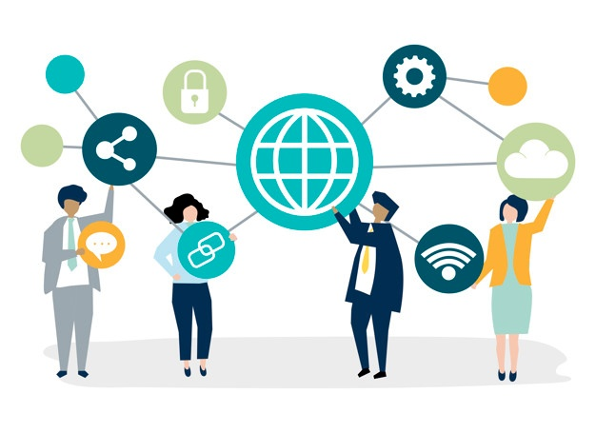
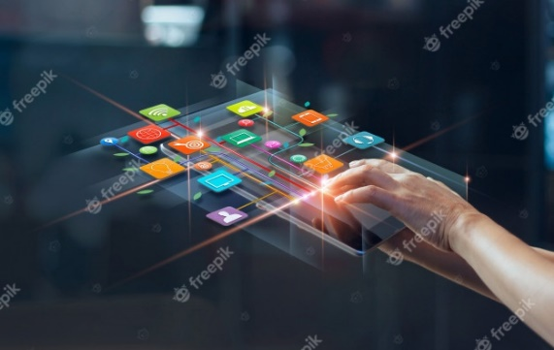
Indicaciones para la producción
Vídeo: rotación de imágenes y animación (sugeridas en el ppt y las que producción considere apropiadas) mientras se oye la voz en off con la info. Acompañar con música y/o sonidos acordes.
Resaltar las palabras en negrita
Referencias de imágenes:
https://image.freepik.com/vector-gratis/gente-negocios-iconos-conexion_53876-66205.jpg
https://image.freepik.com/foto-gratis/manos-usando-pagos-moviles_34200-362.jpg
Audio/ Narración
En el mundo digital de hoy, se encuentra con gran cantidad de información al alcance de su mano, la cual se ha convertido en uno de los activos más importantes para una persona u organización, con el uso de las tecnologías de información y comunicación y su avance tan vertiginoso,

Slide 4
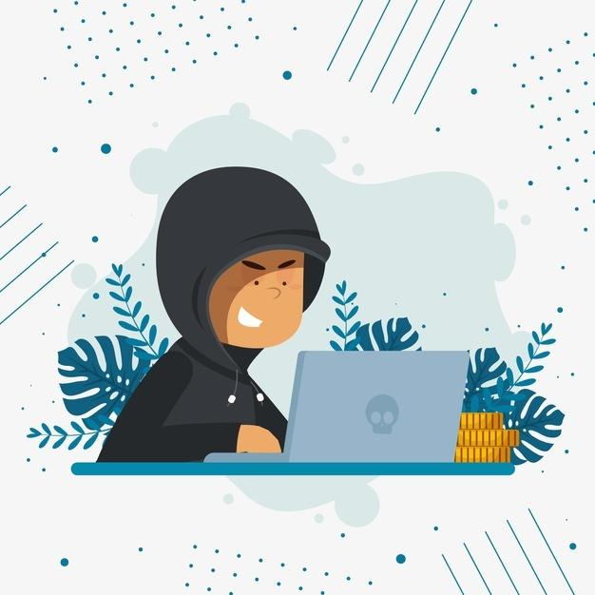
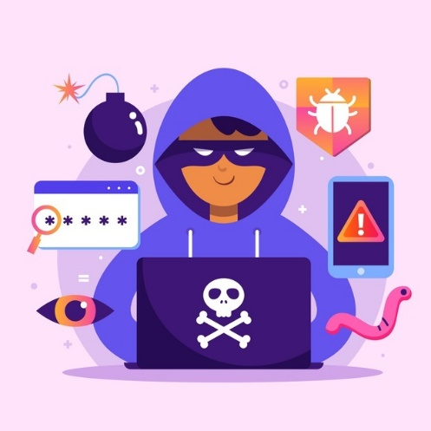
Rotación de imágenes
Indicaciones para la producción
Vídeo: rotación de imágenes y animación (sugeridas en el ppt y las que producción considere apropiadas) mientras se oye la voz en off con la info. Acompañar con música y/o sonidos acordes.
Resaltar las palabras en negrita.
Referencias de imágenes:
https://www.freepik.com/free-vector/hacker-activity-concept_7964809.htm#page=1&query=hacking&position=0&from_view=search
https://image.freepik.com/vector-gratis/concepto-actividad-hacker_23-2148542372.jpg
Audio/ Narración
aparecen agentes tanto internos como externos que pueden poner en riesgo los sistemas de información y los datos que se pueden almacenar, al igual que la infraestructura tecnológica donde se encuentran, es por ello que el hacking ético se ha convertido en una herramienta de gestión para poder salvaguardar los datos.

Slide 5
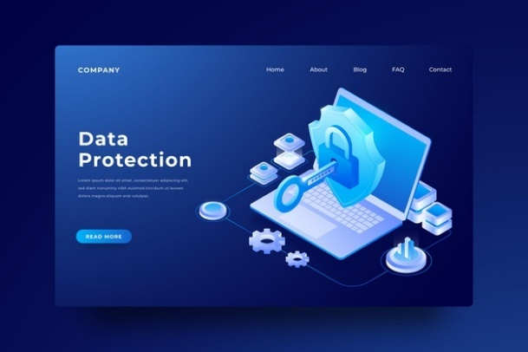
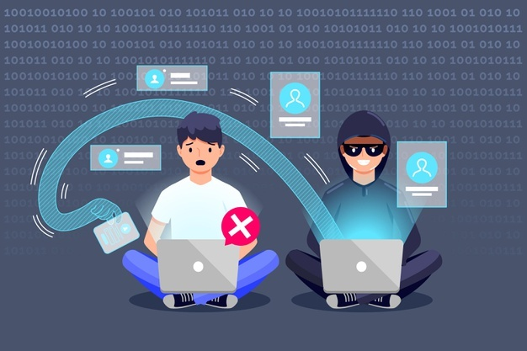
Rotación de imágenes
Indicaciones para la producción
Vídeo: rotación de imágenes y animación (sugeridas en el ppt y las que producción considere apropiadas) mientras se oye la voz en off con la info. Acompañar con música y/o sonidos acordes.
Resaltar las palabras en negrita.
Referencias de imágenes:
https://image.freepik.com/vector-gratis/pagina-inicio-portatil-proteccion-datos_52683-38370.jpg
Audio/ Narración
https://image.freepik.com/vector-gratis/robar-concepto-datos_52683-37879.jpg
Los problemas de ciberseguridad se están convirtiendo en una lucha constante tanto para las personas como para las empresas; las tendencias recientes y las estadísticas de ciberseguridad revelan un enorme aumento de los datos pirateados y violados de fuentes cada vez más comunes en el lugar de trabajo, como los personales tanto en los dispositivos móviles y de IoT.

Slide 6
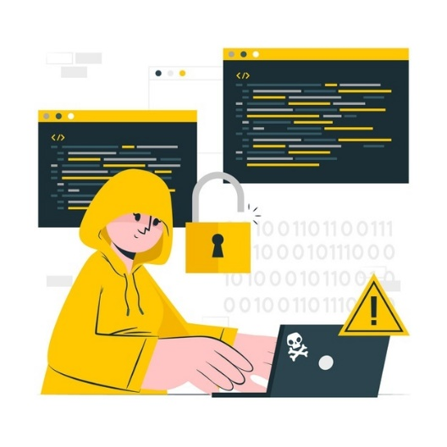
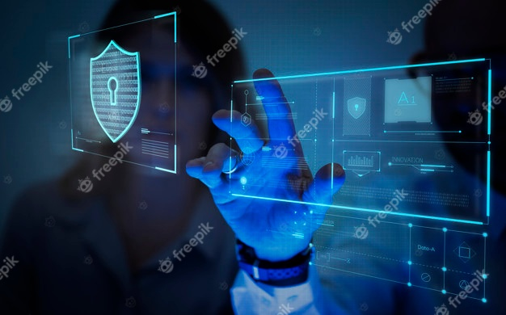
Rotación de imágenes
Indicaciones para la producción
Vídeo: rotación de imágenes y animación (sugeridas en el ppt y las que producción considere apropiadas) mientras se oye la voz en off con la info. Acompañar con música y/o sonidos acordes.
Resaltar las palabras en negrita.
Referencias de imágenes:
https://image.freepik.com/vector-gratis/ilustracion-concepto-hacker_114360-6271.jpg
https://image.freepik.com/foto-gratis/hombre-tocando-pantalla-generando-datos_53876-90306.jpg
Audio/ Narración
Teniendo en cuenta las investigaciones más recientes sobre seguridad en Colombia, sugieren que la mayoría de las empresas y las personas tienen datos desprotegidos y sus prácticas en materia de seguridad cibernética son muy deficientes, lo que las hace vulnerables a la pérdida de todo tipo de información,

Slide 7
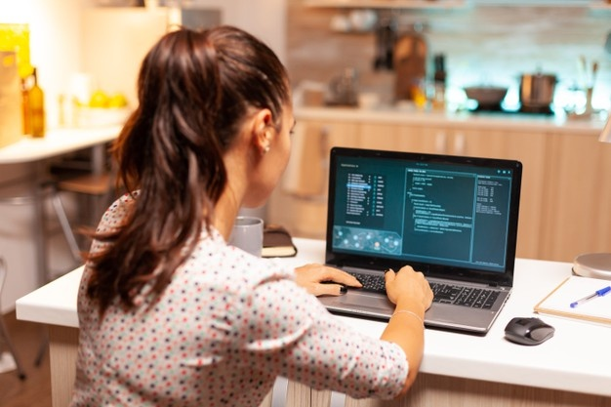
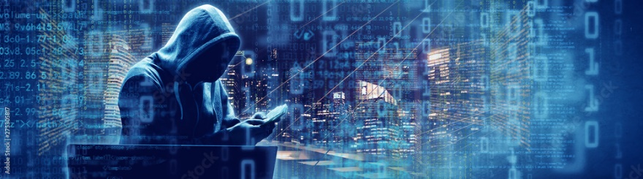
Rotación de imágenes
Indicaciones para la producción
Vídeo: rotación de imágenes y animación (sugeridas en el ppt y las que producción considere apropiadas) mientras se oye la voz en off con la info. Acompañar con música y/o sonidos acordes.
Resaltar las palabras en negrita.
Referencias de imágenes:
https://image.freepik.com/foto-gratis/mujer-hacker-que-utiliza-virous-peligroso-robar-informacion-bancaria-programador-que-escribe-malware-ataques-ciberneticos-utilizando-computadora-portatil-alto-rendimiento-medianoche_482257-6694.jpg
https://as1.ftcdn.net/v2/jpg/02/75/30/58/1000_F_275305817_Fve6iyAbru3llQuCUmQLEL3ZNtNXvW31.jpg
Audio/ Narración
es por ello que para luchar con éxito contra estas actividades maliciosas es imperativo que las empresas e individuos tomen conciencia sobre seguridad cibernética, su prevención y las mejores prácticas de seguridad como una parte de su cultura y así evitar que sus datos puedan caer en manos de terceros que pueden llegar a hacer mucho daño.

Slide 8
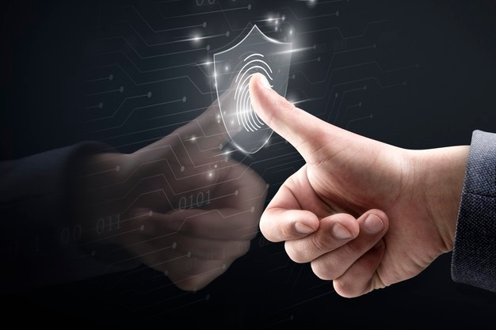
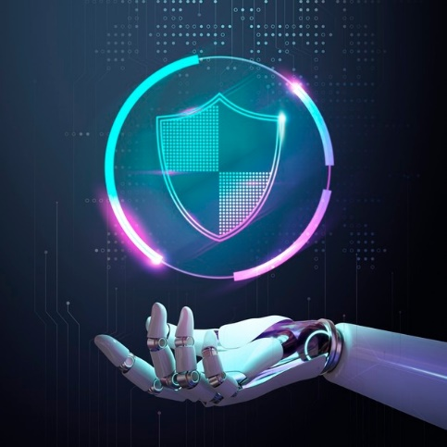
Rotación de imágenes
Indicaciones para la producción
Vídeo: rotación de imágenes y animación (sugeridas en el ppt y las que producción considere apropiadas) mientras se oye la voz en off con la info. Acompañar con música y/o sonidos acordes.
Resaltar las palabras en negrita.
Referencias de imágenes:
https://image.freepik.com/vector-gratis/ilustracion-vector-concepto-abstracto-brecha-tecnologia-brecha-digital-brecha-aplicaciones-uso-tecnologia-dispositivo-movil-comprension-pais-desarrollo-lapso-tiempo-metafora-abstracta-alfabetizacion-digital_335657-1919.jpg
Audio/ Narración
https://image.freepik.com/foto-gratis/ciberseguridad-ia-proteccion-antivirus-aprendizaje-automatico_53876-129788.jpg
El gasto promedio en delitos cibernéticos está aumentando drásticamente, y los costos asociados a estos delitos pueden ser paralizantes para las empresas que no han hecho de la ciberseguridad parte de su presupuesto ordinario.

Slide 9
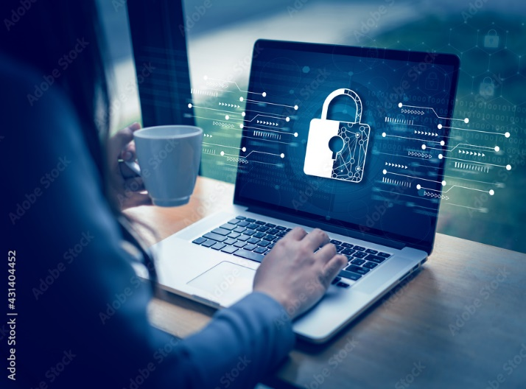
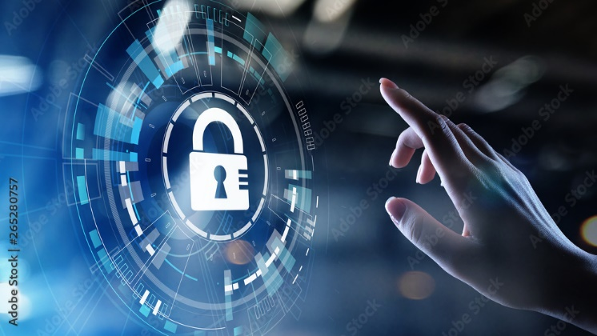
Rotación de imágenes
Indicaciones para la producción
Vídeo: rotación de imágenes y animación (sugeridas en el ppt y las que producción considere apropiadas) mientras se oye la voz en off con la info. Acompañar con música y/o sonidos acordes.
Resaltar las palabras en negrita.
Referencias de imágenes:
https://as1.ftcdn.net/v2/jpg/04/31/40/44/1000_F_431404452_8VlEbAhFozKi4QSOVVz64F743bdSl74k.jpg
https://as2.ftcdn.net/v2/jpg/02/65/28/07/1000_F_265280757_trzzcbHLFqge4wYgjioe99UHgCCqR2rA.jpg
Audio/ Narración
El presupuesto para la ciberseguridad ha ido aumentando de forma constante a medida que más ejecutivos y responsables de la toma de decisiones se dan cuenta del valor y la importancia de las inversiones en seguridad cibernética.

Slide 10
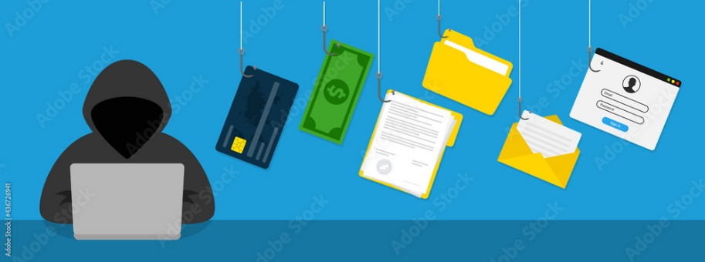
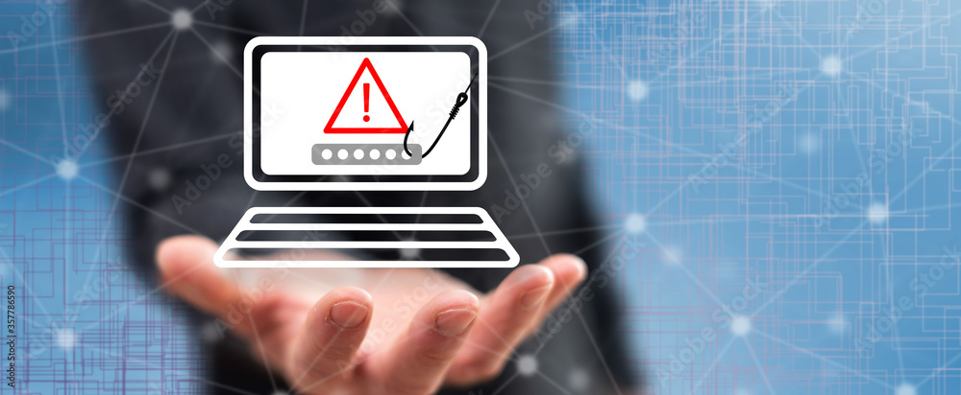
Rotación de imágenes
Indicaciones para la producción
Vídeo: rotación de imágenes y animación (sugeridas en el ppt y las que producción considere apropiadas) mientras se oye la voz en off con la info. Acompañar con música y/o sonidos acordes.
Resaltar las palabras en negrita.
Referencias de imágenes:
https://as2.ftcdn.net/v2/jpg/04/36/72/69/1000_F_436726941_3ToO0jzOY5V5hr3zcqKxL3zTW5RNME3G.jpg
https://as2.ftcdn.net/v2/jpg/03/57/78/65/1000_F_357786590_AfohwzzfyNX2f4lLfA6PhPcG8wyhFJSF.jpg
Audio/ Narración
La creciente cantidad de brechas a gran escala y bien divulgadas sugieren que no solo está aumentando el número de brechas de seguridad, sino también su gravedad, las violaciones de datos exponen información sensible que a menudo dejan a los usuarios expuestos al riesgo de suplantación de identidad, arruinan la reputación de las empresas y casi siempre hacen que la empresa sea responsable de las violaciones del cumplimiento.

Slide 11
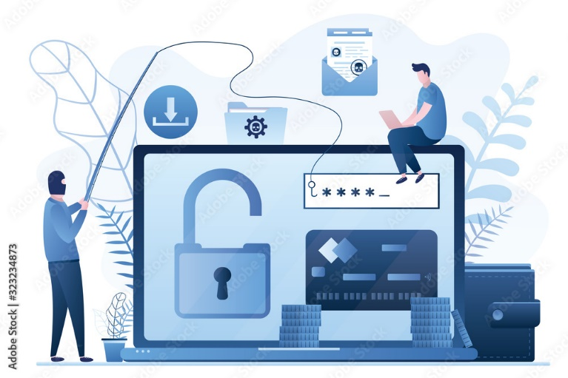
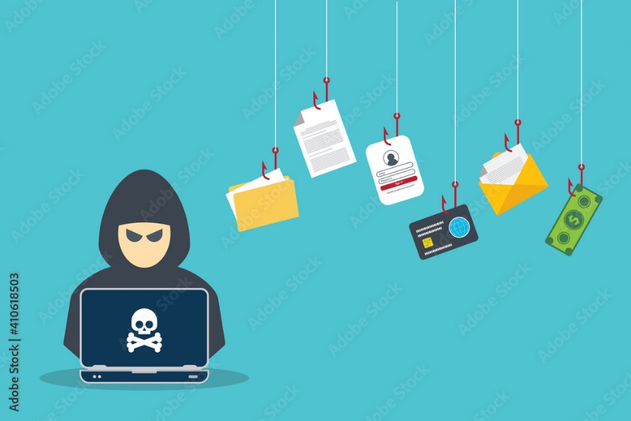
Rotación de imágenes
Indicaciones para la producción
Vídeo: rotación de imágenes y animación (sugeridas en el ppt y las que producción considere apropiadas) mientras se oye la voz en off con la info. Acompañar con música y/o sonidos acordes.
Resaltar las palabras en negrita.
Referencias de imágenes:
https://as1.ftcdn.net/v2/jpg/03/23/23/48/1000_F_323234873_8mDPdrUkk76hUmBkysi7S7FIyTeGidog.jpg
https://as2.ftcdn.net/v2/jpg/04/10/61/85/1000_F_410618503_3tEby7LfWjEChzxKwnnjJlM9VGdA33gw.jpg
Audio/ Narración
Como conclusión se puede decir que es crucial tener una comprensión del panorama general de las métricas que rodean a los problemas de seguridad cibernética, incluyendo cuáles son los tipos más comunes de ataques y de dónde provienen. (Algunos de estos ataques más comunes incluyen el phishing, la ingeniería social, los ataques de denegación de servicio distribuido (DDoS), el malware y el ransomware).

Slide 12
Indicaciones para la producción
Música, animación de cierre haciendo un repaso rápido de imágenes vistas durante la narración del vídeo.
Fin

